Slide 1
Информационный поиск vs. выборка данных
Воронежский государственный университет
Факультет компьютерных наук
Кафедра информационных систем
Информационно-поисковые системы. Сычев А.В.

Slide 2
Информационный поиск vs выборка данных
Параметр | Выборка данных | Информационный поиск
Соответствие | Точное соответствие | Частичное (лучшее) соответствие
Механизм вывода | Дедуктивный | Индуктивный
Модель | Детерминистическая | Вероятностная
Классификация | Монотетическая | Политетическая
Язык запроса | Искусственный | Естественный
Формулировка запроса | Завершенная | Незавершенная
Поиск элементов | Соответствие запросу | Релевантные
Чувствительность к ошибкам | Чувствительна | Нечувствителен
Информационно-поисковые системы. Сычев А.В.

Slide 3
Классификация
Определяет соотношение между свойствами и классами.
Монотетическая
  Класс определяется совокупностью свойств, которые являются необходимыми и достаточными для членства объекта в классе
Политетическая
  Класс определяется множеством свойств таких, что для членства в классе объект должен иметь некоторое число (обычно большое) этих свойств, при этом ни один из членов класса не обладает всеми этими свойствами.
Информационно-поисковые системы. Сычев А.В.

Slide 4
Определение информационного поиска (Information Retrieval)
Информационный поиск связан с представлением, хранением и организацией доступа для слабо структурированных данных.
Элементарной единицей информационного поиска является документ. При этом содержимое документа, как правило, рассматривается как текстовое (в виде совокупности слов).
Информационно-поисковые системы. Сычев А.В.

Slide 5
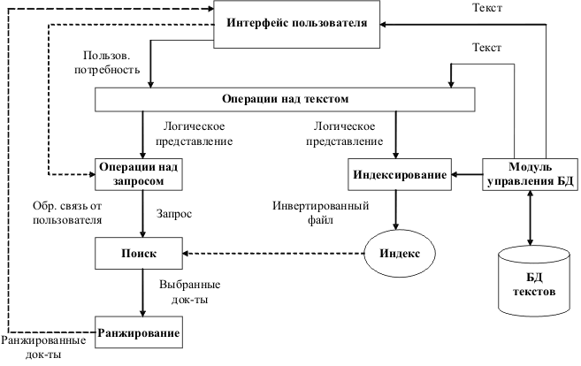
Структура процесса информационного поиска
Baeza-Yates’99
Информационно-поисковые системы. Сычев А.В.

Slide 6
Задача тематического поиска
Распространенной является задача тематического поиска:
  Вначале поиска пользователь не знает четко свою информационную потребность, а имеет о ней лишь общее представление, т.е. тему. Он может сформулировать лишь запрос самого общего характера.
  В процессе поиска пользователь уточняет свою информационную потребность и отбирает нужные ему документы. Побочным результатом является уяснение им самим своей информационной потребности.
Информационно-поисковые системы. Сычев А.В.

Slide 7
Особенности Web, затрудняющие классический информационный поиск
Распределенность данных
Высокий процент изменчивых данных
Большой объем данных
Неструктурированность данных
Избыточность данных
Качество данных
Разнородность данных
Дополнительные характеристики документов:
  HTML-тэги
  гиперссылки
Неквалифицированные пользователи, предпочитающие короткие запросы
Поисковый спам
Информационно-поисковые системы. Сычев А.В.

Slide 8
Источники
C. J. Rijsbergen Information Retrieval. London: Butterworths, 1979 (http://www.dcs.gla.ac.uk/Keith/Preface.html )
R. Baeza-Yates, B. Ribeiro-Neto Modern Information Retrieval. Addison Wesley, 1999 (http://www.ischool.berkeley.edu/~hearst/irbook/ )
Информационно-поисковые системы. Сычев А.В.

